Slide 1


Slide 2
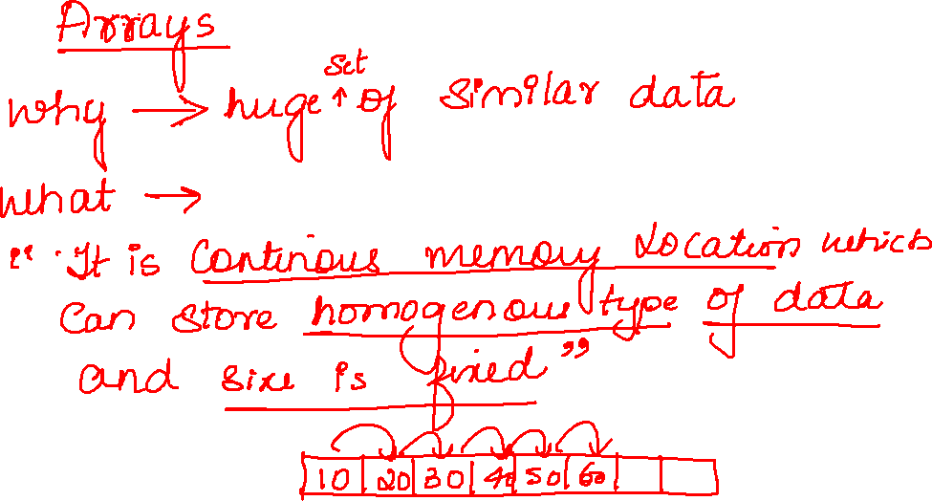

Slide 3
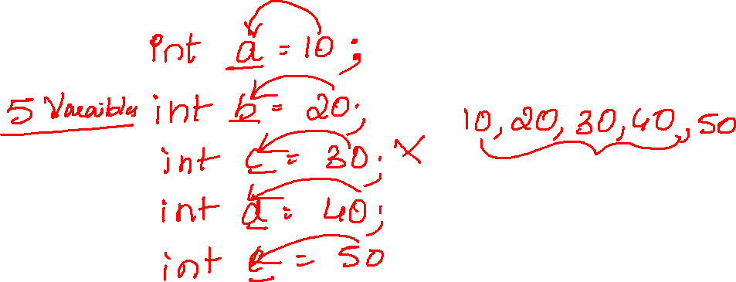

Slide 4
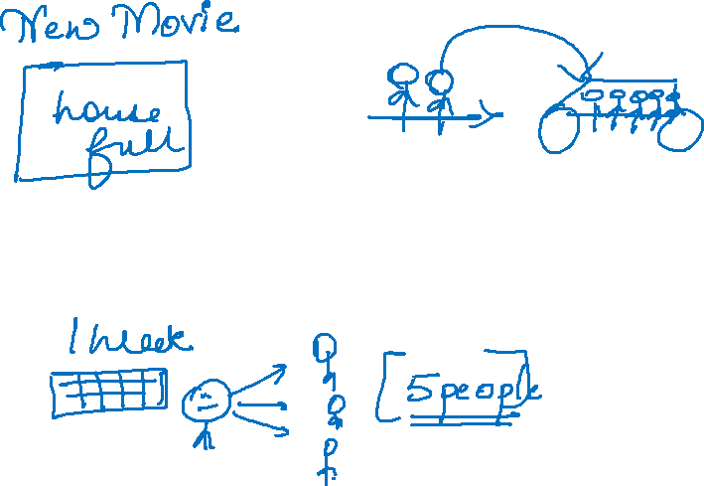

Slide 5
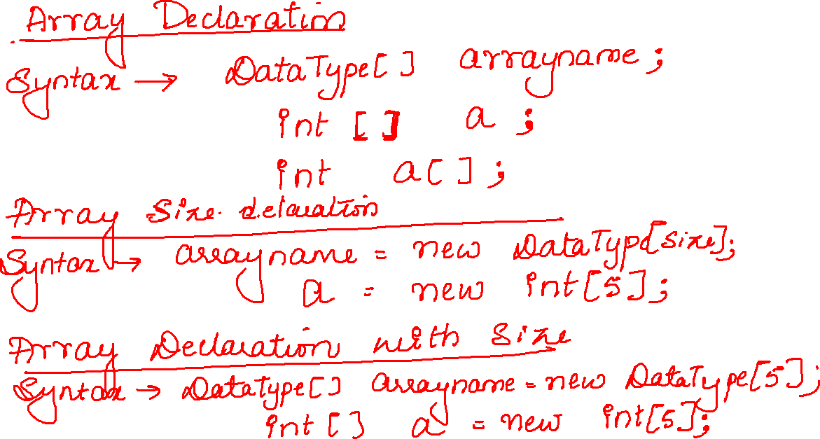

Slide 6
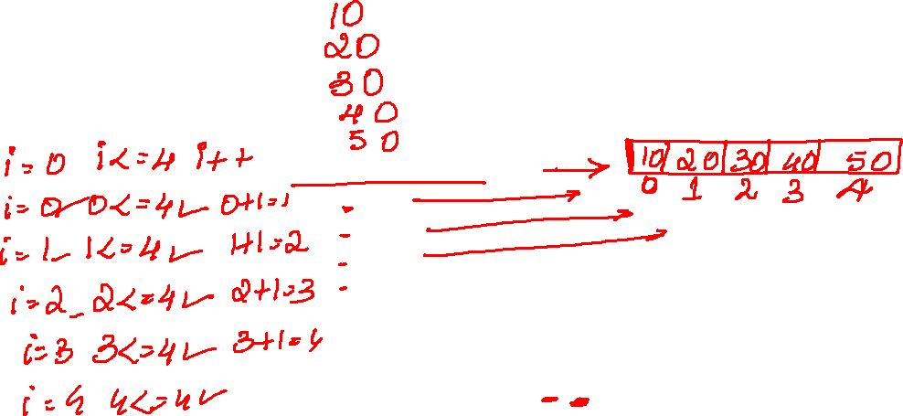
int a[]=new int[5];
a[0]=10;
a[1]=20;
a[2]=30;
a[3]=40;
a[4]=50;
for(int i=0;i<=4;i++) {
System.out.println(a[i]);
}
}

Slide 7
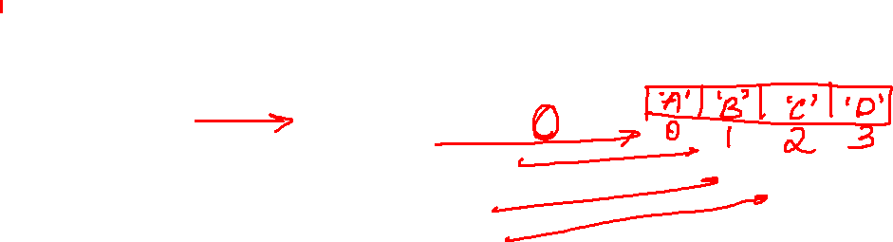
char c[]=new char[4];
c[0]='A';
c[1]='B';
c[2]='C';
c[3]='D';
c[4]='E';
for(int i=0;i<=4;i++) {
System.out.println(c[i]);
}
}

Slide 8
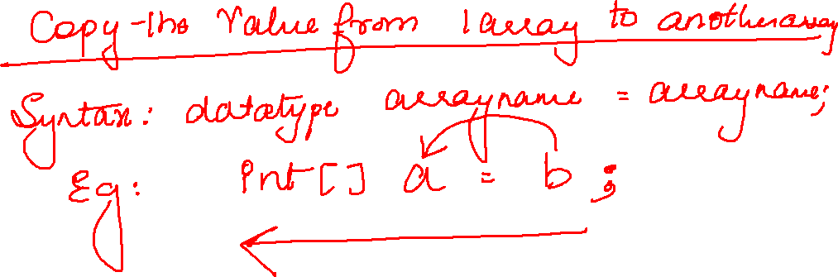

Slide 9
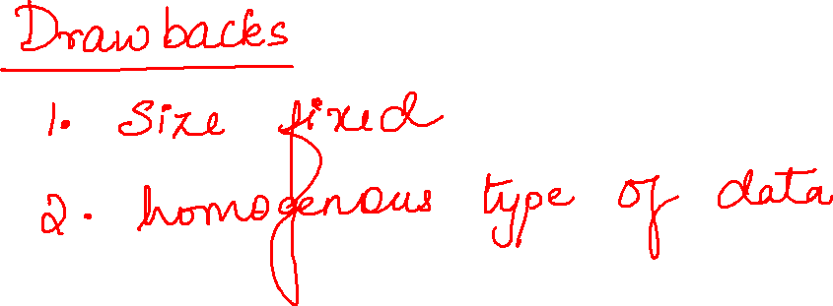

Slide 10
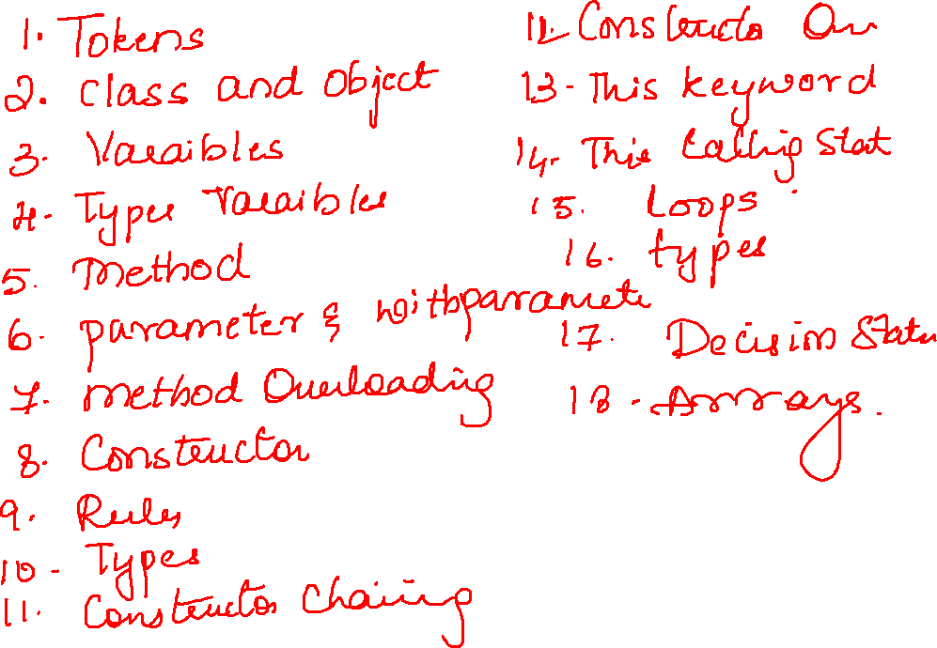

Slide 11
